Slide 1
Oradour-sur-Glane

Slide 2
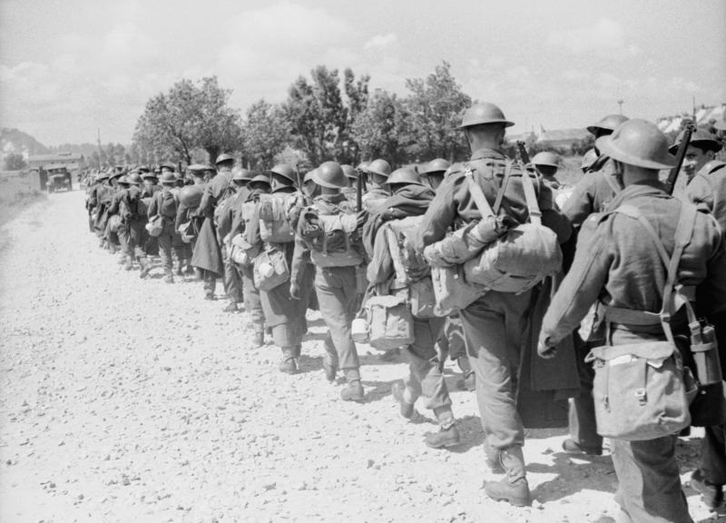
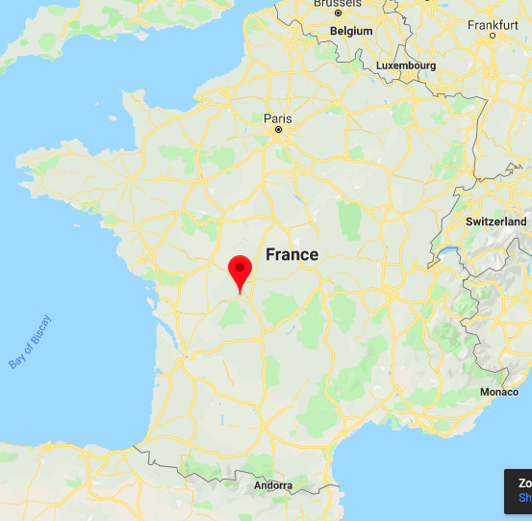
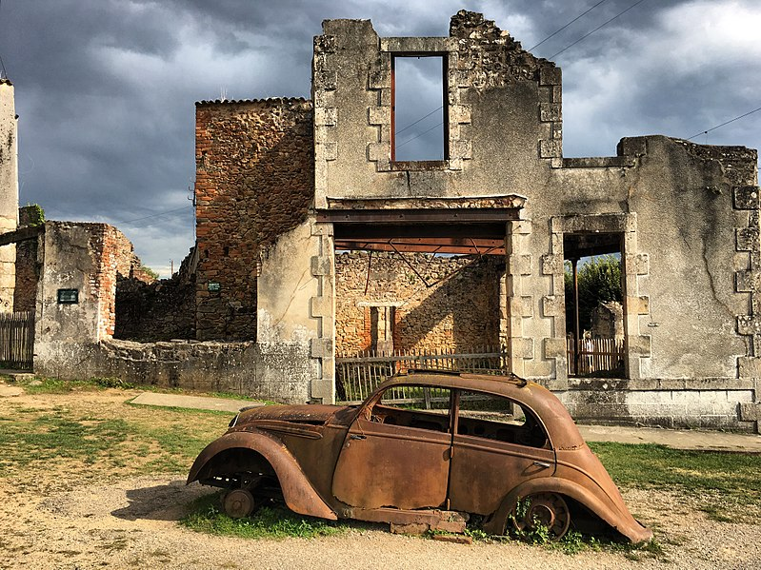
Oradour-sur-Glane
La France était occupée par les Nazis pendant la Seconde Guerre Mondiale (1939-1945).
Oradour-sur-Glane est une petite ville dans l’ouest de la France.
Le 10 juin 1944, l’armée nazie a massacré les habitants d’Oradour.
Après le massacre on a conservé le village en état de ruine.
Image 1
Image 2
Image 3

Slide 3
Vrai ou faux? Regardez ces images!
Oradour-sur-Glane se trouve dans l’ouest de la France
La France était occupée par les Nazis pendant la Seconde Guerre Mondiale (1939-1945)
Aujourd’hui Oradour a 10 mille habitants
Aujourd’hui Oradour est une ville dynamique et pleine de vie
Image 1
Image 2
Image 3

Slide 4
Vrai ou faux? Regardez ces images!
Oradour-sur-Glane se trouve dans l’ouest de la France Vrai
2. La France était occupée par les Nazis pendant la Seconde Guerre Mondiale (1939-1945) Vrai. La vie était très difficile pour les Français pendant l’Occupation.
3. Aujourd’hui Oradour a 10 mille habitants.
Faux. Oradour n’a pas d’habitants aujourd’hui.
4. Aujourd’hui Oradour est une ville dynamique et pleine de vie.
Faux. Depuis 1944 Oradour est une ville en ruine, une ville morte.
Image 1
Image 2
Image 3

Slide 5
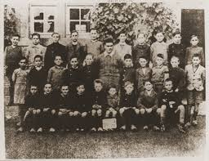
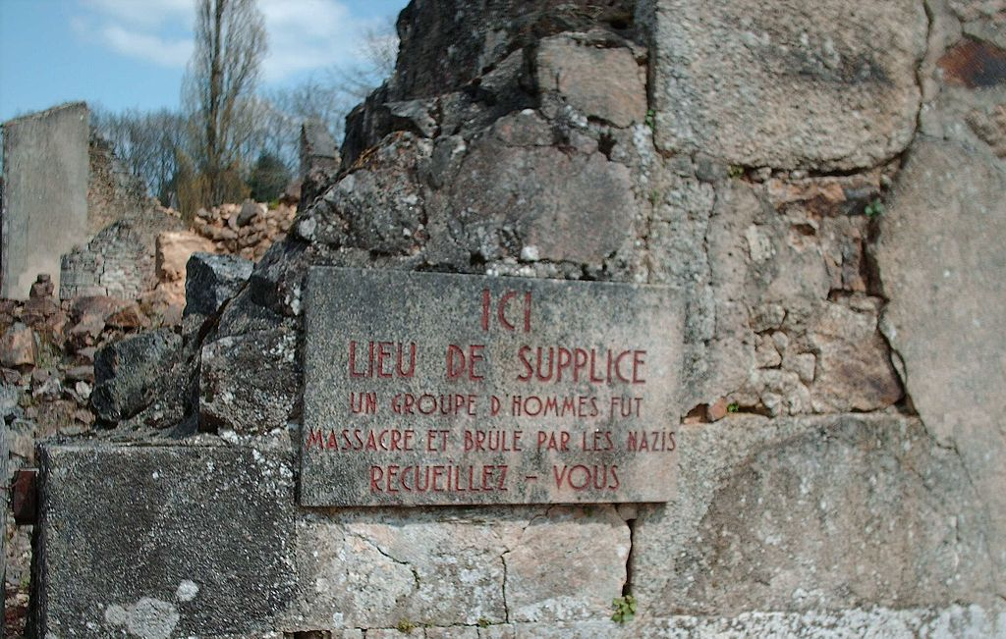
On va lire un article sur l’histoire d’Oradour: d’abord, regardez ces images:
Prédictions:
Les protagonistes de l’article:
Le sujet de l’article:….
L’ambiance de l’article …
Les sentiments du journaliste:…
Mots utiles:
triste
déprimant
optimiste
furieux
l’optimisme
la joie
l’amour
l’avenir/le futur
Image 4
Image 2
la vie et la mort
la colère
l’espoir
la mortalité
l’immortalité
le massacre
les ruines
les soldats
les enfants
les femmes
les hommes
l’armée
la tristesse
la violence
le désespoir
les souvenirs
la peur
la pitié
A mon avis…
Je dirais que..
Selon moi…
On va parler de…
Image 5

Slide 6
Mots importants
la vengeance | vengeance, revenge
la honte | shame
prononcer | To pronounce
la haine | hate, hatred
la feuille | leaf
reconstruire | rebuild
la douleur | pain
la désolation | desolation, emptiness, destruction

Slide 7
L’article: Oradour
Maintenant, écoutez, suivez le texte et vérifiez vos réponses!

Slide 8
Le 10 juin 1944, l'armée nazie est en train de perdre la guerre. Elle a perdu tout espoir. Une division de soldats du Reich essaie de regagner les villes du centre, puis du nord de la France. L’armée a soif de vengeance. Elle est animée d'une colère froide, d'une haine sans limite. Elle choisit de tuer au hasard tous les habitants d’une petite ville du Limousin, Oradour-sur-Glane. Par cet acte l’armée veut montrer sa rage, semer la terreur et réaffirmer la force des Nazis. Cet acte génocide n’est pas facile à comprendre. C’est un exemple de la monstruosité de l’homme. Il choque encore de nos jours par sa barbarie et sa brutalité sans limite.
Après le massacre, Oradour n’a plus rien. Oradour n’a plus un homme. Oradour n’a plus de feuilles. Oradour n’a plus de pierres. Tous les hommes sont tués. Les femmes et les enfants sont brûlés vifs dans l'église. Aujourd’hui c’est une ville en ruine. C’est une ville morte. Oradour n'a jamais été reconstruite après la guerre mais on a préservé l’église.
Comme les camps de concentration elle symbolise l’inhumanité absolue. Il faut garder ses ruines. On n’oubliera jamais les victimes d’Oradour. Chacun doit se souvenir de l’horreur de la guerre en Europe. On prononcera toujours le nom d’Oradour avec honte mais aussi avec tristesse.

Slide 9
Regardez vos prédictions. Sont-elles correctes? Corrigez-les
1. Les protagonistes de l’article:
l'armée nazie; une division de soldats du Reich; les hommes, les femmes, les enfants, les victimes d’Oradour
2. Le sujet de l’article:
un massacre par l'armée nazie; la violence; la désolation ; les soldats ont tué tous les hommes, femmes et enfants; après la guerre on a préservé l’église
3 . L’ambiance de l’article:
Triste; déprimant, etc
3. Les sentiments du journaliste:
La colère; la pitié; la honte; la tristesse, etc.
Et vous - vos sentiments?

Slide 10
Vous préférez quelle traduction?
Le 10 juin 1944, l'armée nazie est en train de perdre la guerre. Elle a perdu tout espoir. Une division de soldats du Reich essaie de regagner les villes du centre, puis du nord de la France. L’armée a soif de vengeance. Elle est animée d'une colère froide, d'une haine sans limite. Elle choisit de tuer au hasard tous les habitants d’une petite ville du Limousin, Oradour-sur-Glane. Par cet acte l’armée veut montrer sa rage, semer la terreur et réaffirmer la force des Nazis.
On 10th June 1944, the Nazi army (1) is losing/was losing the war. It had lost all hope. A division of Reich soldiers was trying to regain the towns in the centre and then the north of France. The army was (2a) thirsty/eager for (2b) revenge/vengeance. It was driven by a cold anger, a limitless (3) hate/hatred. It chose to randomly kill all the inhabitants of a small town in the Limousin, Oradour-sur-Glane. Through this (4) action/deed the army wanted to show its anger, sow terror and reaffirm the might of the Nazis.

Slide 11
Cet acte génocide n’est pas facile à comprendre. C’est un exemple de la monstruosité de l’homme. Il choque encore de nos jours par sa barbarie et sa brutalité sans limite.
Après le massacre, Oradour n’a plus rien. Oradour n’a plus un homme. Oradour n’a plus de feuilles. Oradour n’a plus de pierres. Tous les hommes sont tués. Les femmes et les enfants sont brûlés vifs dans l'église.
This act of genocide is not easy to (5) understand/ comprehend. It’s an example of the monstrousness of (6) humanity/humankind. It still shocks today through its barbarity and limitless brutality.
After the massacre, Oradour had nothing left. Oradour had not a man left. Oradour had (7) no more leaves/no greenery left. Oradour had (8) no more stones/no structures left. All the men were killed. The women and children were burned alive in the church.

Slide 12
Aujourd’hui c’est une ville en ruine. C’est une ville morte. Oradour n'a jamais été reconstruite après la guerre mais on a préservé l’église. Comme les camps de concentration elle symbolise l’inhumanité absolue. Il faut garder ses ruines. On n’oubliera jamais les victimes d’Oradour. Chacun doit se souvenir de l’horreur de la guerre en Europe. On prononcera toujours le nom d’Oradour avec honte mais aussi avec tristesse.
Today the town is in ruins. It’s a dead town. Oradour was never rebuilt after the war but the church was preserved. Like the concentration camps it symobilises absolute inhumanity. We need to keep its ruins. We will never forget the victims of Oradour. Everyone must remember the horror of war in Europe. We will always (9) pronounce/utter the name of Oradour with (10) shame/humiliation but also with sadness.

Slide 13
Quiz
Regardez ces phrases et choisissez la bonne réponse (i, ii, iii)
Oradour n'a plus de pierres
Oradour n’a plus rien
On n’oubliera jamais les victimes d’Oradour.
Ce sont des: i) verbes irréguliers ii) expressions de négation iii) infinitifs???

Slide 14
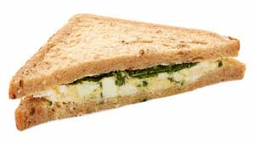
Expressions de négation: un sandwich!
ne
pas
verbe

Slide 15
Expressions de négation
ne…pas not /no
(Je n’aime pas jouer au foot; je n’ai pas de stylo )
ne…plus no longer /no more
(Je ne joue plus au basket; je n’ai plus d’argent/plus de bonbons )
NB: n’a plus un….. = not a …left
ne…rien nothing
(Je n’ai rien acheté en ville ; Rien n’a changé; Qu’est-ce que tu
as acheté? Rien!)
ne…jamais never
(Je ne joue jamais au basket; Tu joues souvent au basket? Non, jamais!)

Slide 16
Lisez l’article et trouvez d’autres exemples!
Ne….pas
Ne….plus
Ne….rien
Ne….jamais

Slide 17
Solutions
Ne….pas | n’est pas facile à comprendre
Ne….plus | Oradour n’a plus un homme. Oradour n’a plus de feuilles. Oradour n’a plus de pierres.
Ne….rien | Oradour n’a plus rien
Ne….jamais | Oradour n'a jamais été reconstruite On n’oubliera jamais les victimes d’Oradour

Slide 18
*
Quelques sons importants dans le texte
-an/-en/-em: un an /un enfant / l’emploi du temps/ la vengeance
Mais! Une femme! – a-!
--aine: une douzaine/ la haine
-on/om: le garçon / la tomate/un homme/la honte
-ou: souvent/Oradour
-u: j’ai bu/plus/
-eu: deux
-euil/euille: le fauteuil, la feuille
Attention – normalement on ne prononce pas la dernière lettre d’un mot
Exception: la liaison entre une consonne et une voyelle
Deux ͜ ans; les ͜animaux

Slide 19
Exploitation
Ecoutez le texte encore une fois et suivez-le.
Travaillez à deux: chaque personne lit la deuxième section pour pratiquer les sons importants et la bonne prononciation.
Après le massacre, Oradour n’a plus rien. Oradour n’a plus un homme. Oradour n’a plus de feuilles. Oradour n’a plus de pierres. Tous les hommes sont tués. Les femmes et les enfants sont brûlés vifs dans l'église. Aujourd’hui c’est une ville en ruine. C’est une ville morte. Oradour n'a jamais été reconstruite après la guerre mais on a préservé l’église. Comme les camps de concentration elle symbolise l’inhumanité absolue. Il faut garder ses ruines. On n’oubliera jamais les victimes d’Oradour. Chacun doit se souvenir de l’horreur de la guerre en Europe. On prononcera toujours le nom d’Oradour avec honte mais aussi avec tristesse.

Slide 20
Interprétation
L’article exprime plusieurs émotions et idées différentes. Quelles mots/phrases expriment le mieux ces émotions/ idées? Remplissez la grille ou soulignez des mots/phrases avec des couleurs différentes.
Emotions/idées | Mots/phrases: exemples
La mort et la désolation
La douleur et la colère
L’horreur de la guerre
La honte

Slide 21
Emotions/idées | Mots/phrases: exemples
La mort et la désolation | Après le massacre, Oradour n’a plus rien. Oradour n’a plus un homme. Oradour n’a plus de feuilles. Oradour n’a plus de pierres. Aujourd’hui c’est une ville en ruine. C’est une ville morte.
La douleur et la colère | C’est un exemple de la monstruosité de l’homme. Il choque encore de nos jours par sa barbarie et sa brutalité sans limite. Comme les camps de concentration elle symbolise l’inhumanité absolue. Il faut garder ses ruines. On n’oubliera jamais les victimes d’Oradour.
L’horreur de la guerre | L’armée a soif de vengeance. Elle est animée d'une colère froide, d'une haine sans limite. Tous les hommes sont tués. Les femmes et les enfants sont brûlés vifs dans l'église.
La honte | On prononcera toujours le nom d’Oradour avec honte mais aussi avec tristesse.

Slide 22
Quelle est la phrase la plus importante à votre avis? Pourquoi?
Cette phrase exprime….elle signifie……
Par exemple:
la colère
la douleur
la honte
le désespoir
l’horreur de la guerre
la désolation
qu’il ne faut pas oublier Oradour

Slide 23
Exploitation
Ecoutez le texte encore une fois et suivez-le.
Le ton change pendant le texte. Levez la main quand vous entendez un changement. Vous remarquez quels sentiments - la colère; la pitié; la honte; la tristesse?
Notez la répétition, les phrases courtes et les verbes au présent– quel est l’effet?
C’est un effet de choc, pour communiquer la désolation et l’horreur.
Travaillez à trois: chaque personne lit deux ou trois sections du texte pour communiquer les émotions qu’elles expriment.

Slide 24
Plenary: Faites des phrases!
(1) On ___oubliera_________ l’horreur de la guerre en Europe.
(2) Après la Seconde Guerre Mondiale, l’Europe ____ voulait ___de violence.
(3) Aujourd’hui Oradour est une ville morte: elle ___ a ___ été reconstruite
(4) Le massacre d’Oradour est une tragédie que _____ ne peut effacer* de l’histoire de la France.
* = wipe out, eradicate
Ne ….jamais = never
Ne….plus = no more
ne….rien; rien….ne = nothing

Slide 25
Plenary: Faites des phrases!
(1) On n’oubliera jamais l’horreur de la guerre en Europe.
(2) Après la Seconde Guerre Mondiale, l’Europe ne voulait plus de violence.
(3) Aujourd’hui Oradour est une ville morte: elle n’a jamais été reconstruite
(4) Le massacre d’Oradour est une tragédie que rien ne peut effacer* de l’histoire de la France.
* = wipe out, eradicate
Ne ….jamais = never
Ne….plus = no more
ne….rien; rien….ne = nothing

Slide 26
Plenary: vos impressions du texte
Regardez les phrases suivantes. Choisissez une phrase et préparez une réponse.

Slide 27
Je trouve le texte ….
I find the texte….
L’ambiance est….
The mood/atmosphere is….
Le texte traite de….
The texte is about….
Je pense que ce que le journaliste voudrait exprimer, c’est que…..
I think the journalist would like to say that….
En lisant le texte je me sens….on reading the text I feel…
Une phrase importante est…. parce que…
An important line is….because…
poétique triste la mortalité l’immortalité la tristesse
les pensées
déprimant seul il ne peut pas oublier un voyage
limité mélancolique la mélancolie fatigué choquant
le désespoir
impressionnant le ton le mot signifie/représente la colère

Slide 28
Devoirs: au choix
1. Faites des recherches sur internet sur le massacre d’Oradour. Comme préparation, écrivez 3 - 5 questions que vous pouvez utiliser comme termes de recherche (search terms) pour bien comprendre ce qui s’est passé. Puis écrivez les réponses aussi.
Par exemple:
Où se trouve…. Quand est-ce que les Nazis….Où était/ étaient….quand…
Pourquoi a-t-on…….
2. Faites une carte mentale (mind map) des faits (facts) importants sur Oradour, aujourd’hui et en 1944
3. Visitez le Centre de la Mémoire d’Oradour. http://www.oradour.org/
Imaginez que vous faites une interview avec le directeur du Centre.
Ecrivez un dialogue: Posez 3-5 questions au Directeur pour bien comprendre ses sentiments et ces opinions sur Oradour, et pour comprendre les buts (aims, goals) du Centre. Imaginez ses réponses.
Par exemple:
Pourquoi avez-vous ….?
Comment avez-vous choisi…?

Slide 29
Devoirs: au choix
4. Dans le texte le journaliste exprime des émotions et des idées importantes. Par exemple:
la colère
la douleur
la honte
le désespoir
l’horreur de la guerre
la désolation
qu’il ne faut pas oublier Oradour
Visitez le Centre de la Mémoire d’Oradour. http://www.oradour.org/
Choisissez des photos (3-5) qui, pour vous, montrent le mieux les idées et les sentiments qui sont exprimés dans le texte. Faites un poster de ces photos et donnez un titre à chaque photo. Si possible, ajoutez aussi votre propre description à chaque photo et les émotions que vous éprouvez quand vous la regardez.

Slide 30
Images
Image 1: The Evacuation of the BEF from France, June 1940 by Captain Len A. Puttnam and Lieutenant E. G. Malindine is in the public domain
Image 2: Oradour-sur-Glane by Davdavlhu is licensed under Creative Commons Attribution-Share Alike 4.0 International
Image 3: Map data ©2019 Google
Image 4: A class of boys from the school in Oradour by US Holocaust Memorial Museum, courtesy of Lydia Chagoll.
Image 5: Oradour-sur-Glane by Rslr22 is licensed under Creative Commons Attribution-Share Alike 4.0 International

